Slide 1






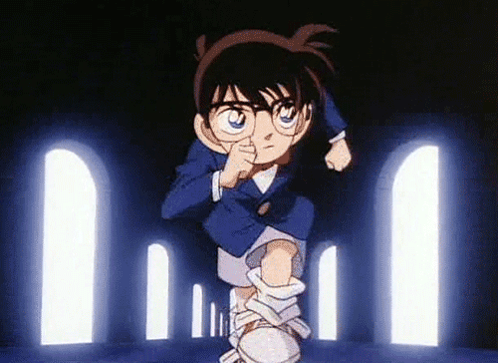
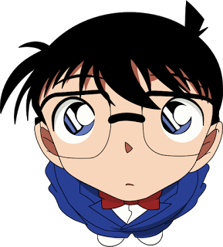



تبدأ حصتنا بعد لحظات..

Slide 3


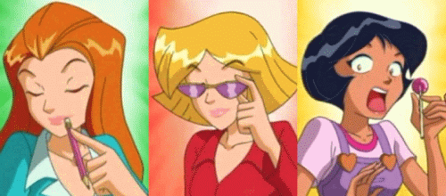
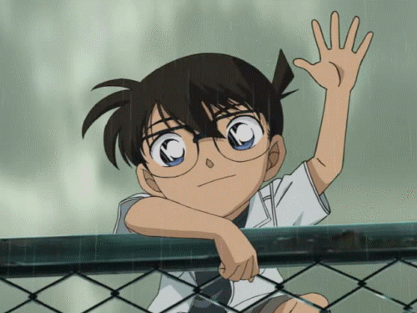

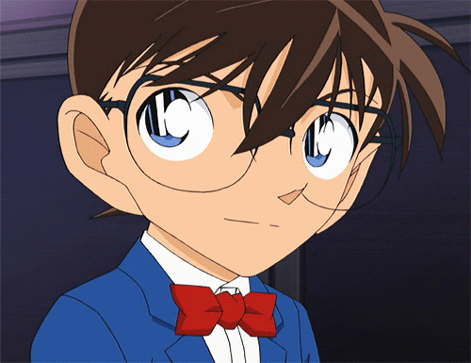
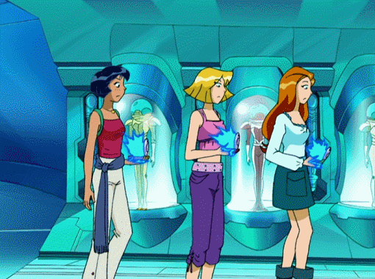
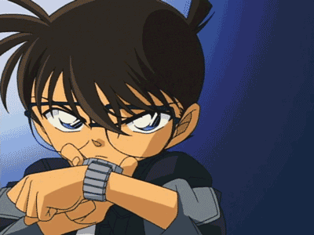
مع المحقق كونان والجاسوسات

Slide 4











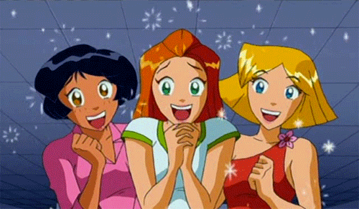


وقت الرياضيات مع
( بطلة الرماية ميريدا ♥ )..
المادة: الرياضيات
الاثنين
28-6-1443هـ
ص 32 الى 35

Slide 5

























المادة
الرياضيات
توكلنا على الله
ص 32 الى35

Slide 6









ماهو شعورك اليوم

Slide 7






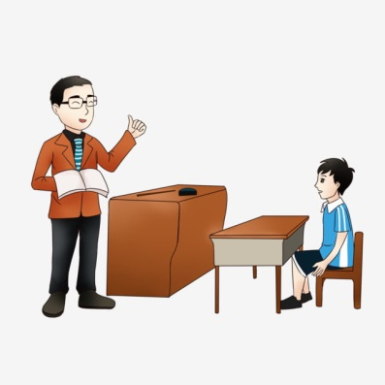


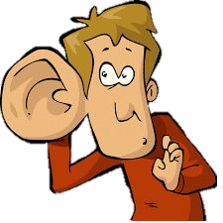

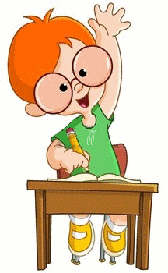




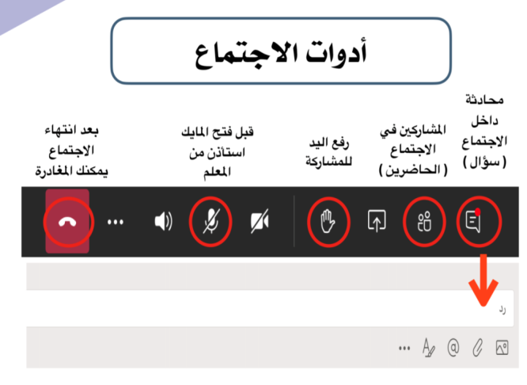





أغلق الصوت
قوانين فصلنا الافتراضي
أَبْتَعِد عَنْ الضّجيج
استمع إلى إجابات
أصدقائي ولا أقاطعهم
انتظر
دورك للمشاركة
أَسْتَمِع بِتِرْكيز
إغلاق المايك وعدم فتحة إلا بسماع أسمي
أًدَوِّن مُلاحَظاتي

Slide 8


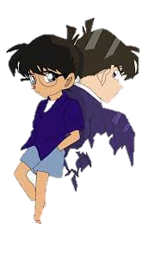






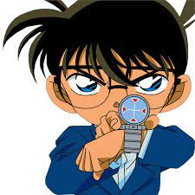
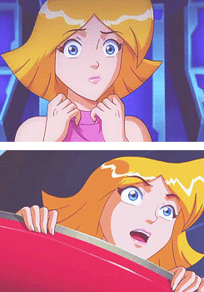



هل انتم مستعدون
المادة: الرياضيات
الاثنين
28-6-1443هـ
ص 32الى 35
الدرس
( اختبار الفصل 7 +
الاختبار التراكمي )
“الفصول 1 الى 7“
فكرة الدرس
اطرح باستعمال قطع العد ,أكون جمل الطرح, اجد ناتج الطرح الى صفر,أأطرح من4 الى 12 , اطرح
راسي وافقي

Slide 9

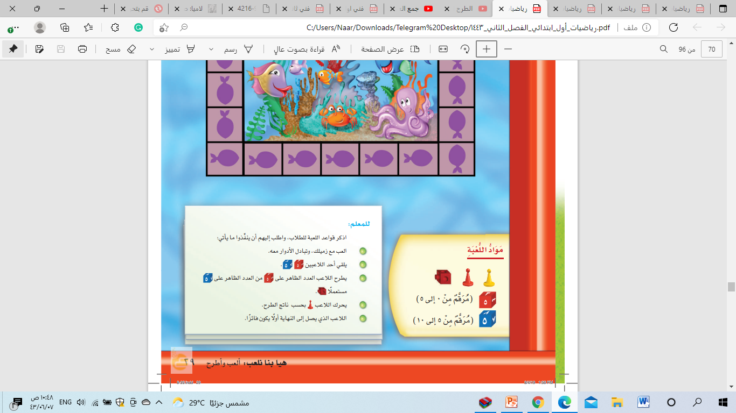
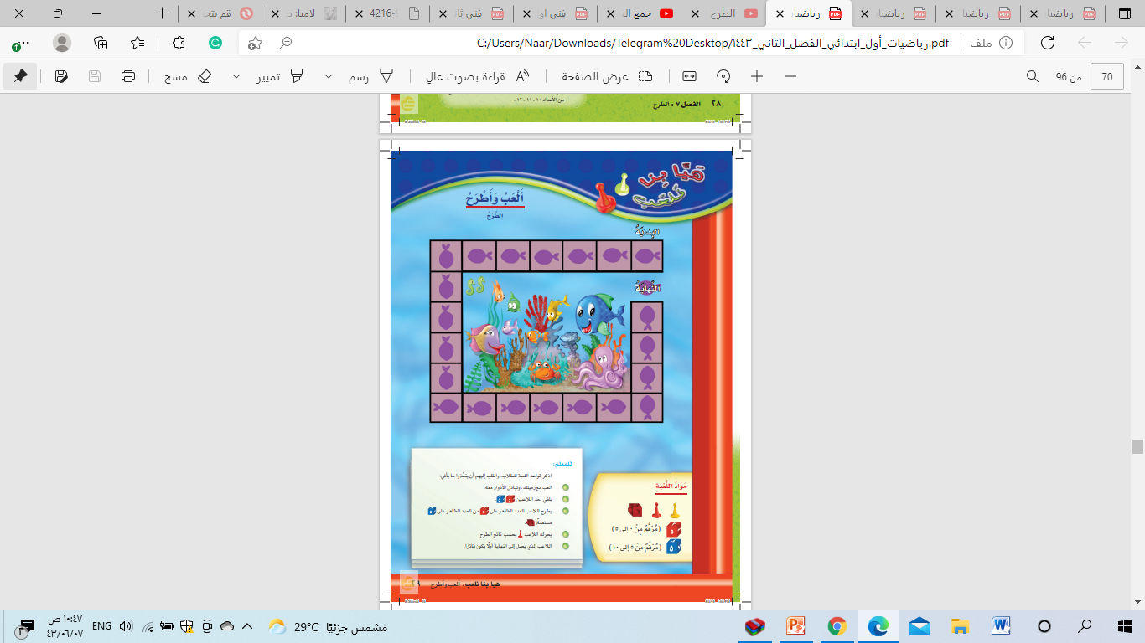


خذ لقطة للشاشة
اختبار الفصل 7+
الاختبار التراكمي للفصل 1+ 2+3+4+5+6+7
ألعب وأجمع مع افراد عائلتك
28-6
أدوات اللعبة
المادة
الرياضيات
قواعد اللعبة
ص 29

Slide 10


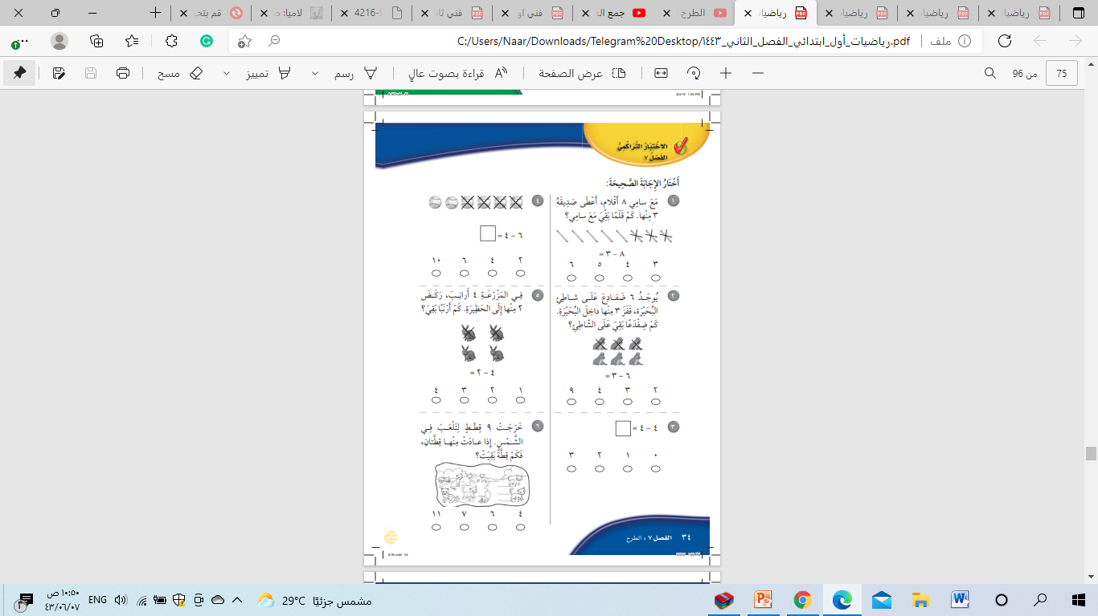
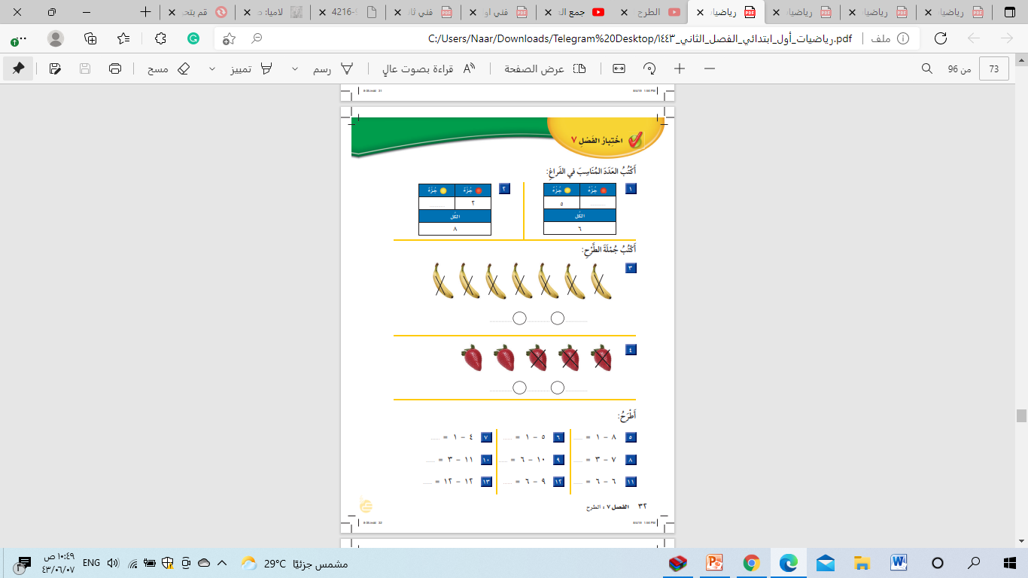


اختبار الفصل 7+
الاختبار التراكمي للفصول 1 2 3 4 5 6 7
28 - 6
المادة
الرياضيات
ص 32 الى 35

Slide 11
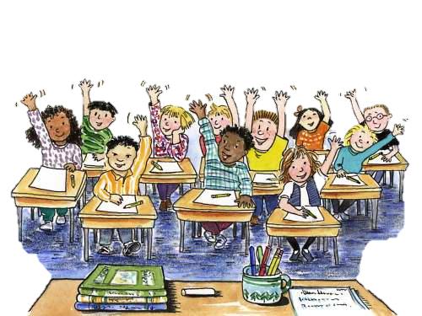
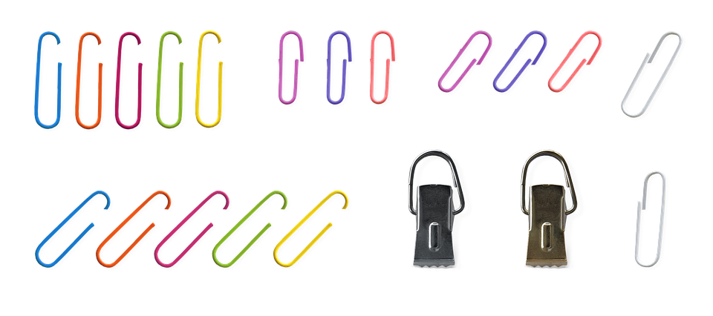
تسجيل الحضور
المادة
الرياضيات
ص 32الى35
الاثنين
28-6-1443هـ

Slide 12




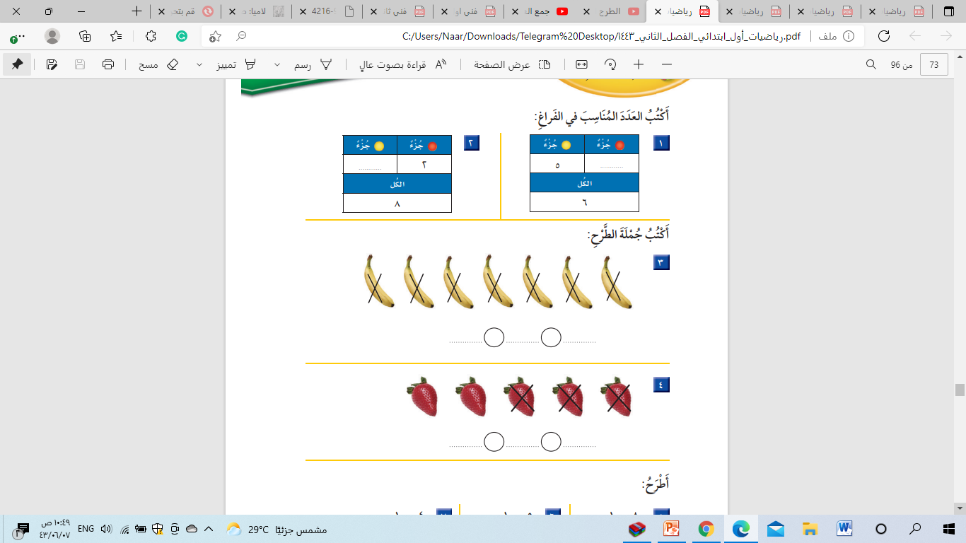
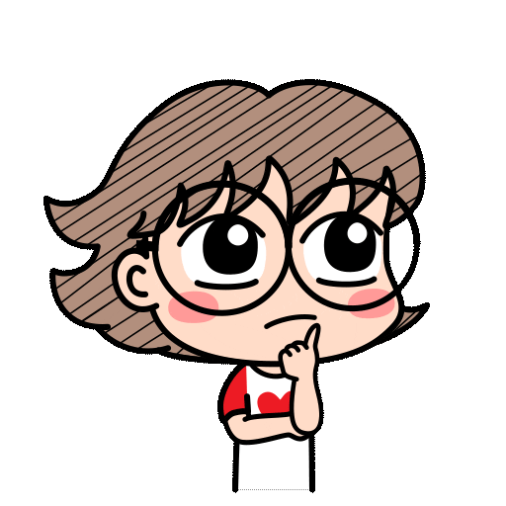

أكتب العدد المناسب لجمل الطرح التالية
6
1
7
-
0
7
=
3
-
2
5
=

Slide 13

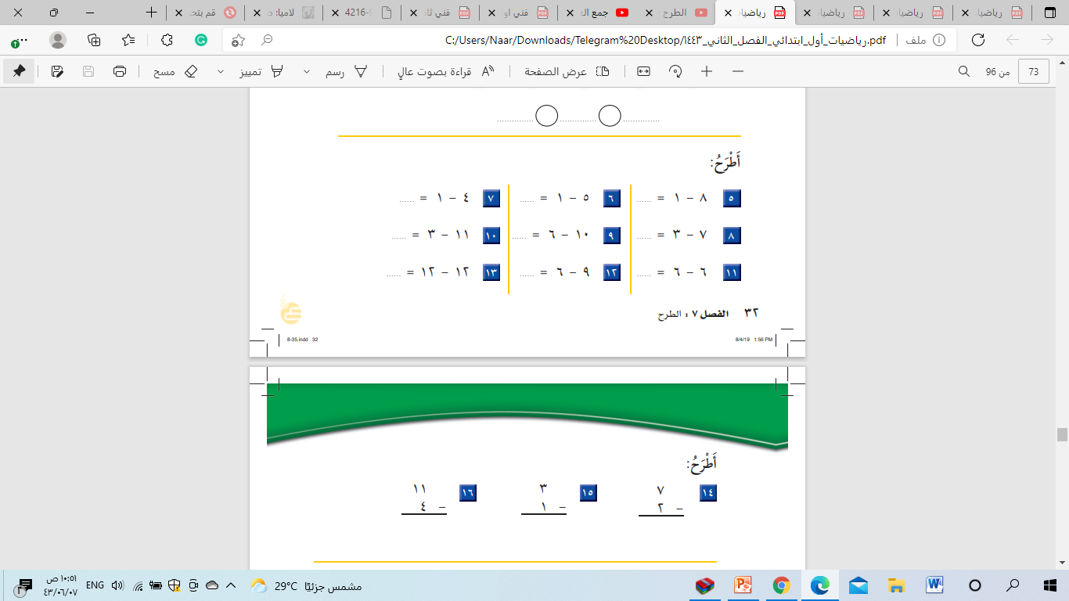

أطرح
3
4
7
8
4
4
0
3
0
7
2
5

Slide 14
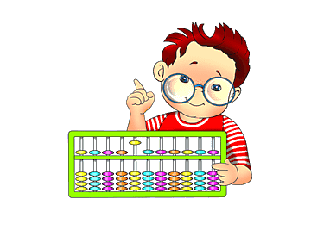

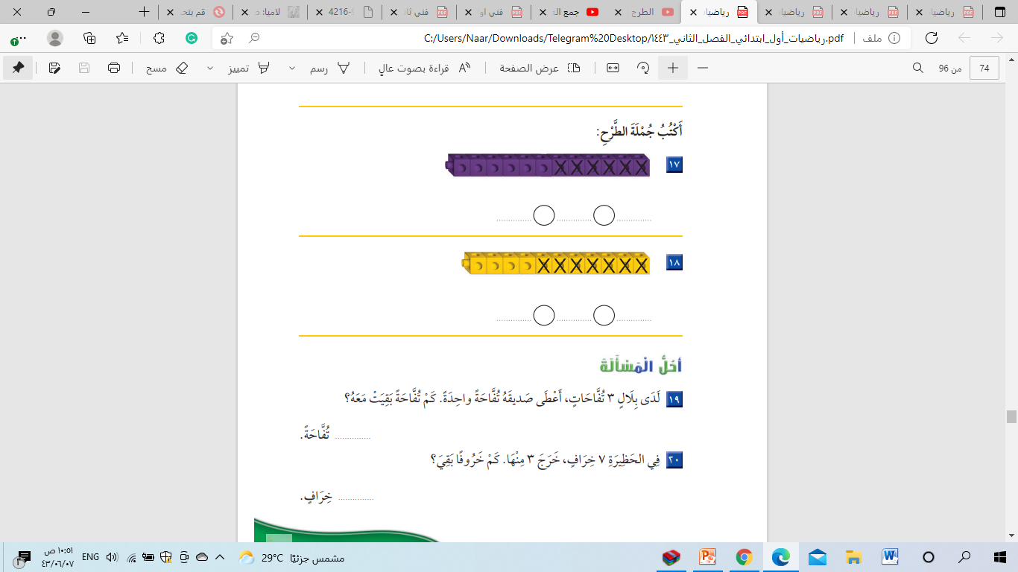




أستعمل لأكتب جملة الطرح :
6
-
6
=
12
-
11
4
=
7
=
-
7
-
4
3
2
=
1
3

Slide 15
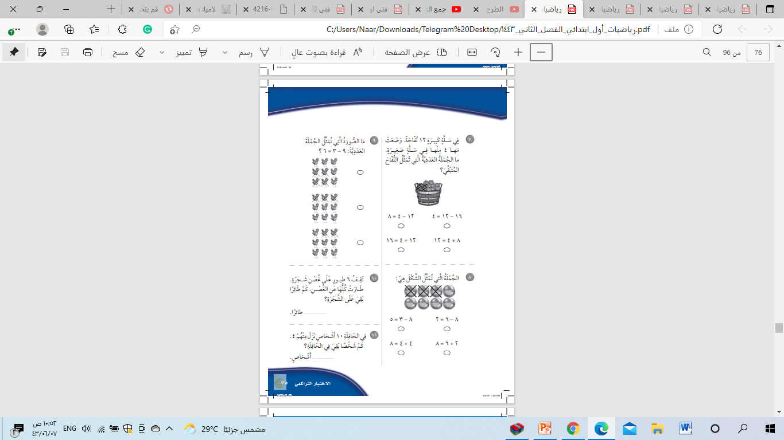

الاختبار التراكمي للفصول من 1 الى 6
0
=
6
-
6
-
6
=
4
10

Slide 16






وقت المرح كونان
والجاسوسات
هل انتم مستعدون

Slide 17
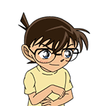





اختر الاجابة الصحيحة

Slide 18

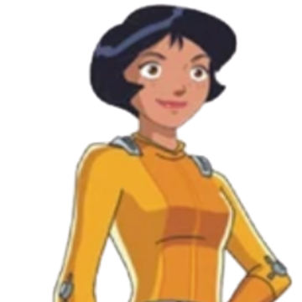

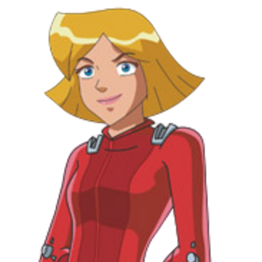

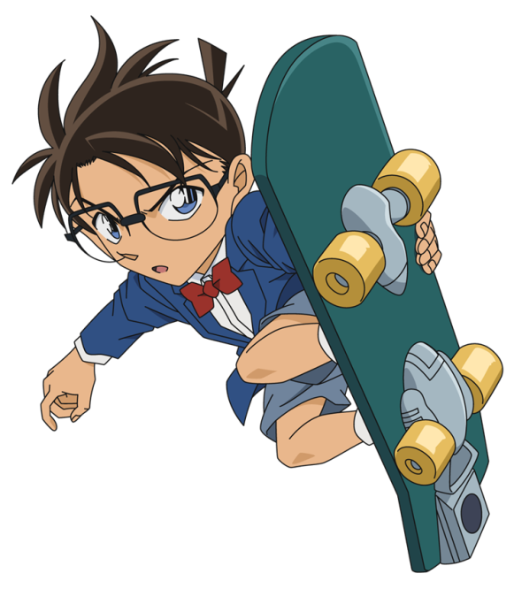

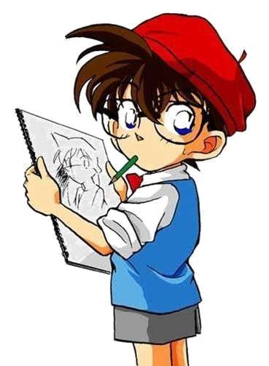

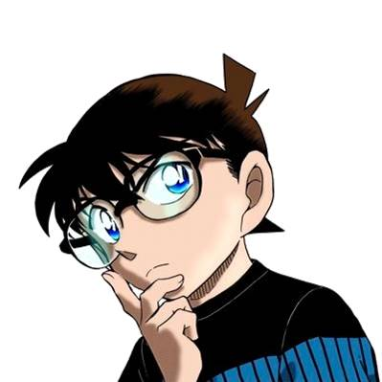
أختر شخصية

Slide 19





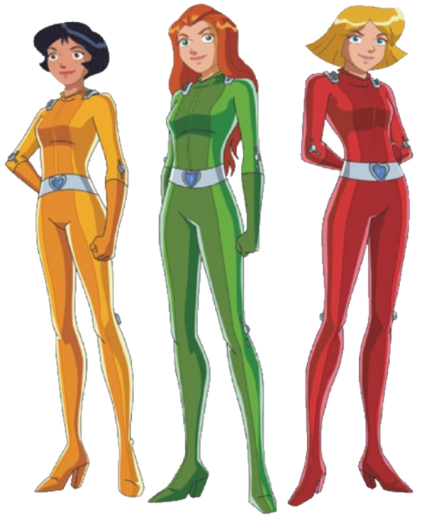
ما هو ناتج الطرح
( 4 -0 )
4
0

Slide 20

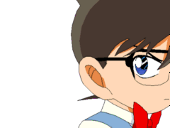
يوجد على الغصن 3 حلزونات سقط واحد منها على الأرض ,كم بقي على الشجرة
3
2

Slide 21
ناتج جملة الطرح
( 10 – 2 ) هو
8
12

Slide 22
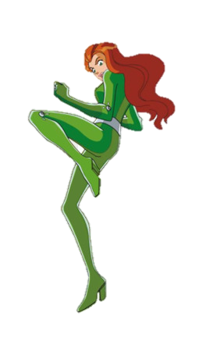


ما جملة الطرح الصحيحة على قطعة الدومينو هي
3+2=5
5-2= 3

Slide 23
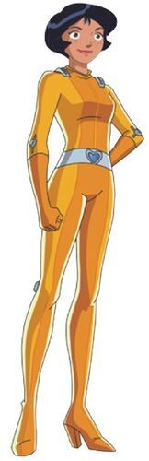
أطرح
11 - 1 =
10
12

Slide 24
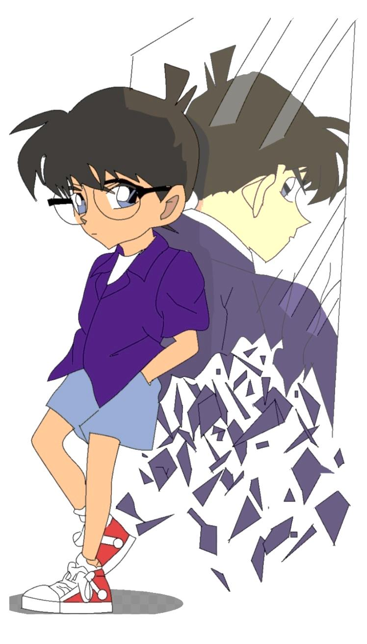
ما ناتج طرح
9 - 2
11
7

Slide 25
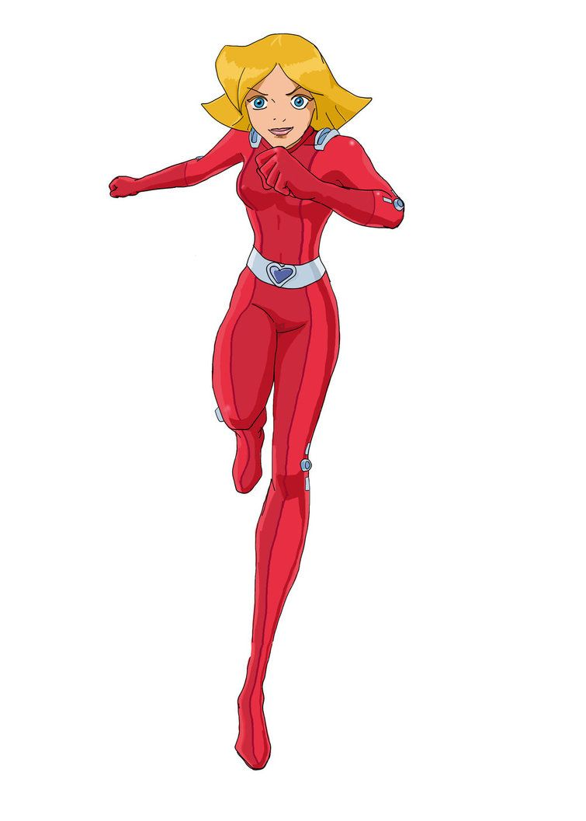
حدد نوع الطرح في الجملة العددية التالية
4
-
2
رأسي
2
أفقي

Slide 26
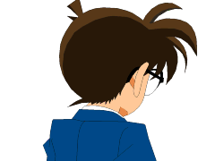
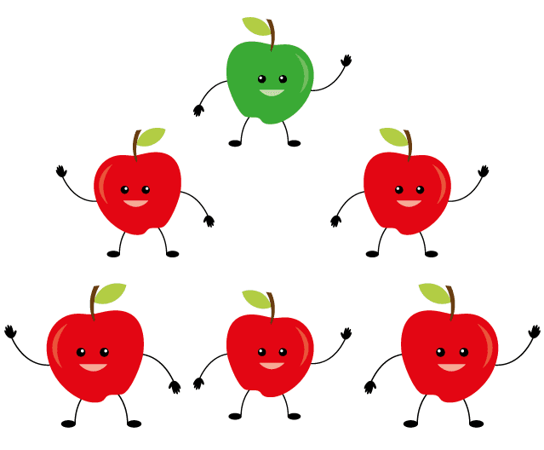
انظر الى الصورة ثم مثل جملة الطرح باستعمال - وَ =
5 +1 =6
6- 1= 5

Slide 27









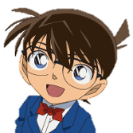
أحسنتم
انتم رائعون

Slide 28

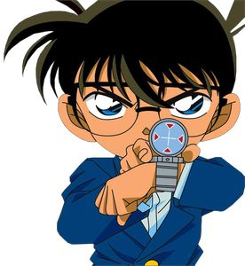

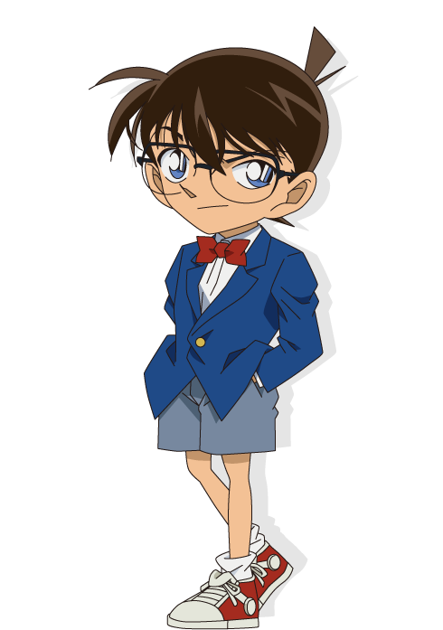


ACTIVITY TIME
رائع أحسنتم
انتهينا

Slide 29





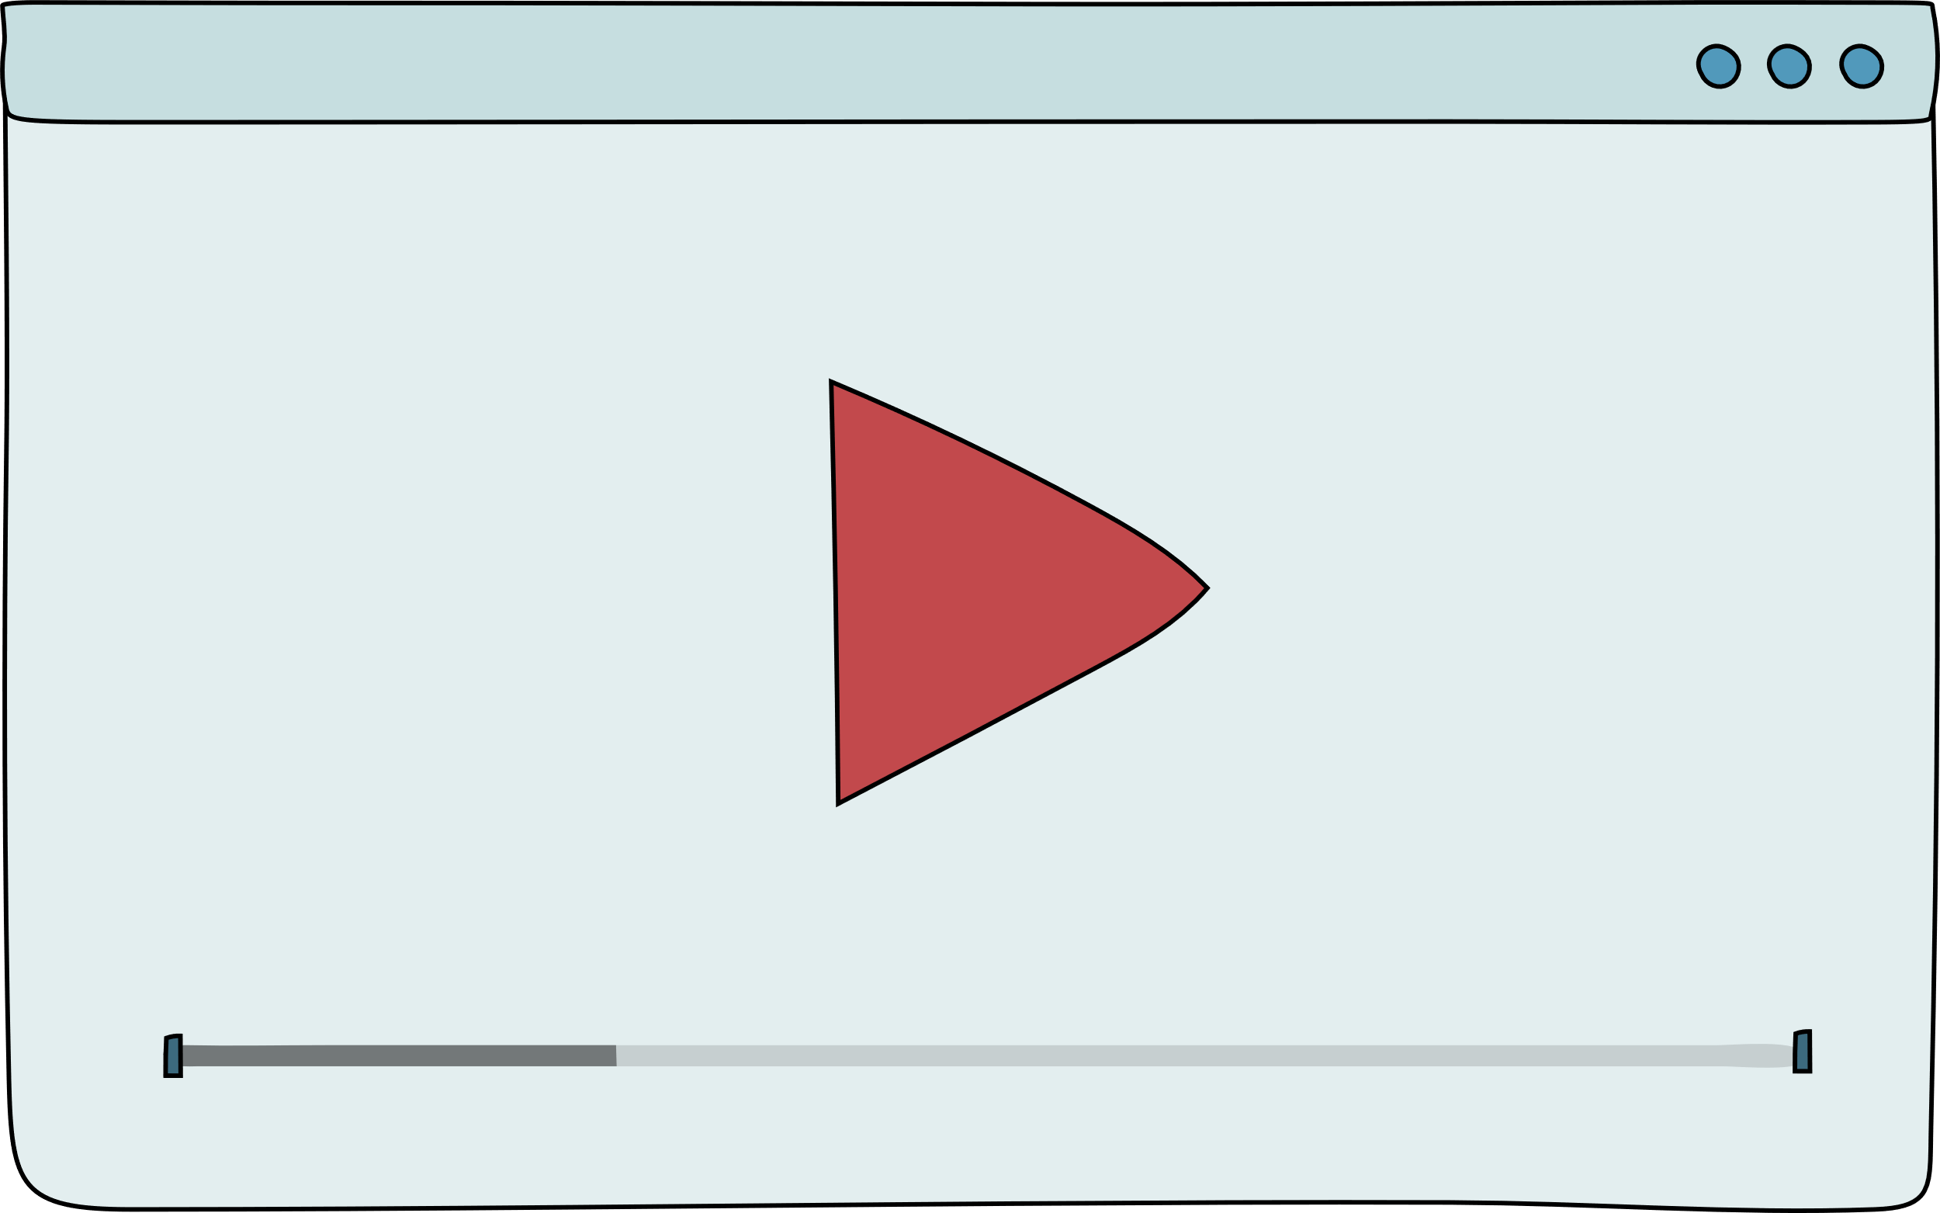





الدرس (اختبار الفصل 4)
+ الاختبار التراكمي ( الفصول 1- 2- 3 – 4)
فديو الدرس

Slide 30




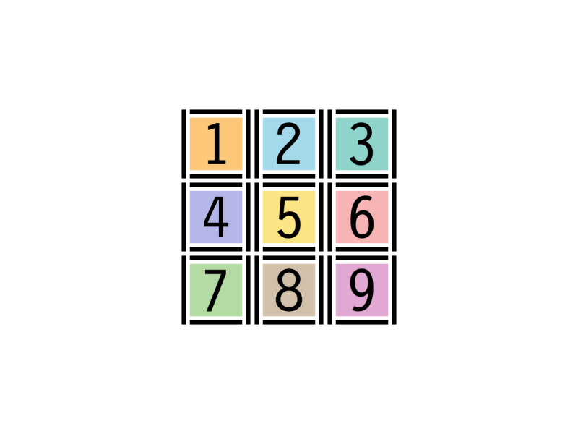
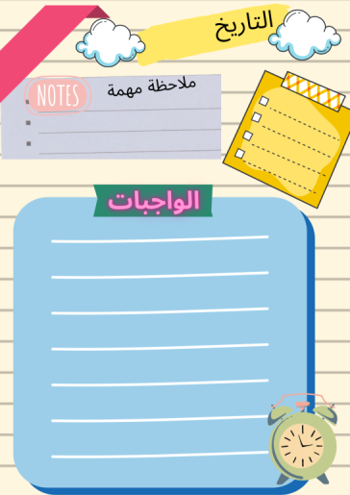


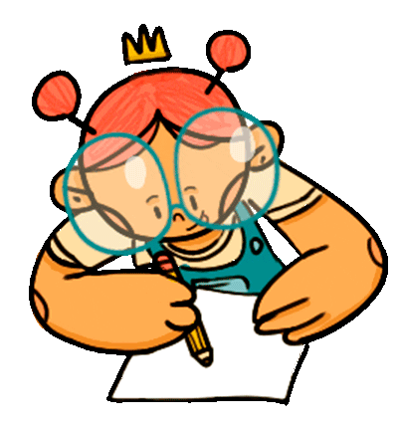




الواجب
مراجعة الدروس السابقة والاستعداد للدرس القادم
التدريب مهم تدربي دائماً

Slide 31

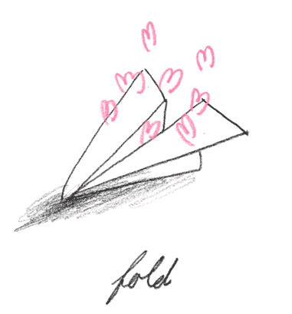





تحدث مع عائلتك
في نهاية اليوم
ماذا تعلمنا في درس اليوم ؟
ما هو تقيمك لدرس اليوم ؟
Jcliiio

Slide 32











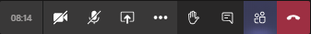
نستمتع باقي اليوم
ندعو الله دائماً
... صفي العجيب انتم رائعون...
إلى الْلِقاء أَتَمنى لَكم يَوْمَاً ممتع…..
انتهت حصتنا بالتوفيق والتيسير
ننجز العمل بإتقان
دمتم بحفظ
الرحمن ورعايته
Jcliiio
لا تنسـوا الضغط على علامة السماعة الحمراء للخروج

Slide 33





وقت الصلاة
الصلاة أهم
وقت الصلاة
الصلاة أهم

Slide 34


اجب عن الأسئلة التالية
فكر وجواب

Slide 35





السوال
الاجابة

Slide 36
السوال
الاجابة

Slide 37
الاجابة
السوال

Slide 38
السوال
الاجابة

Slide 39














Slide 40




















